Slide 1
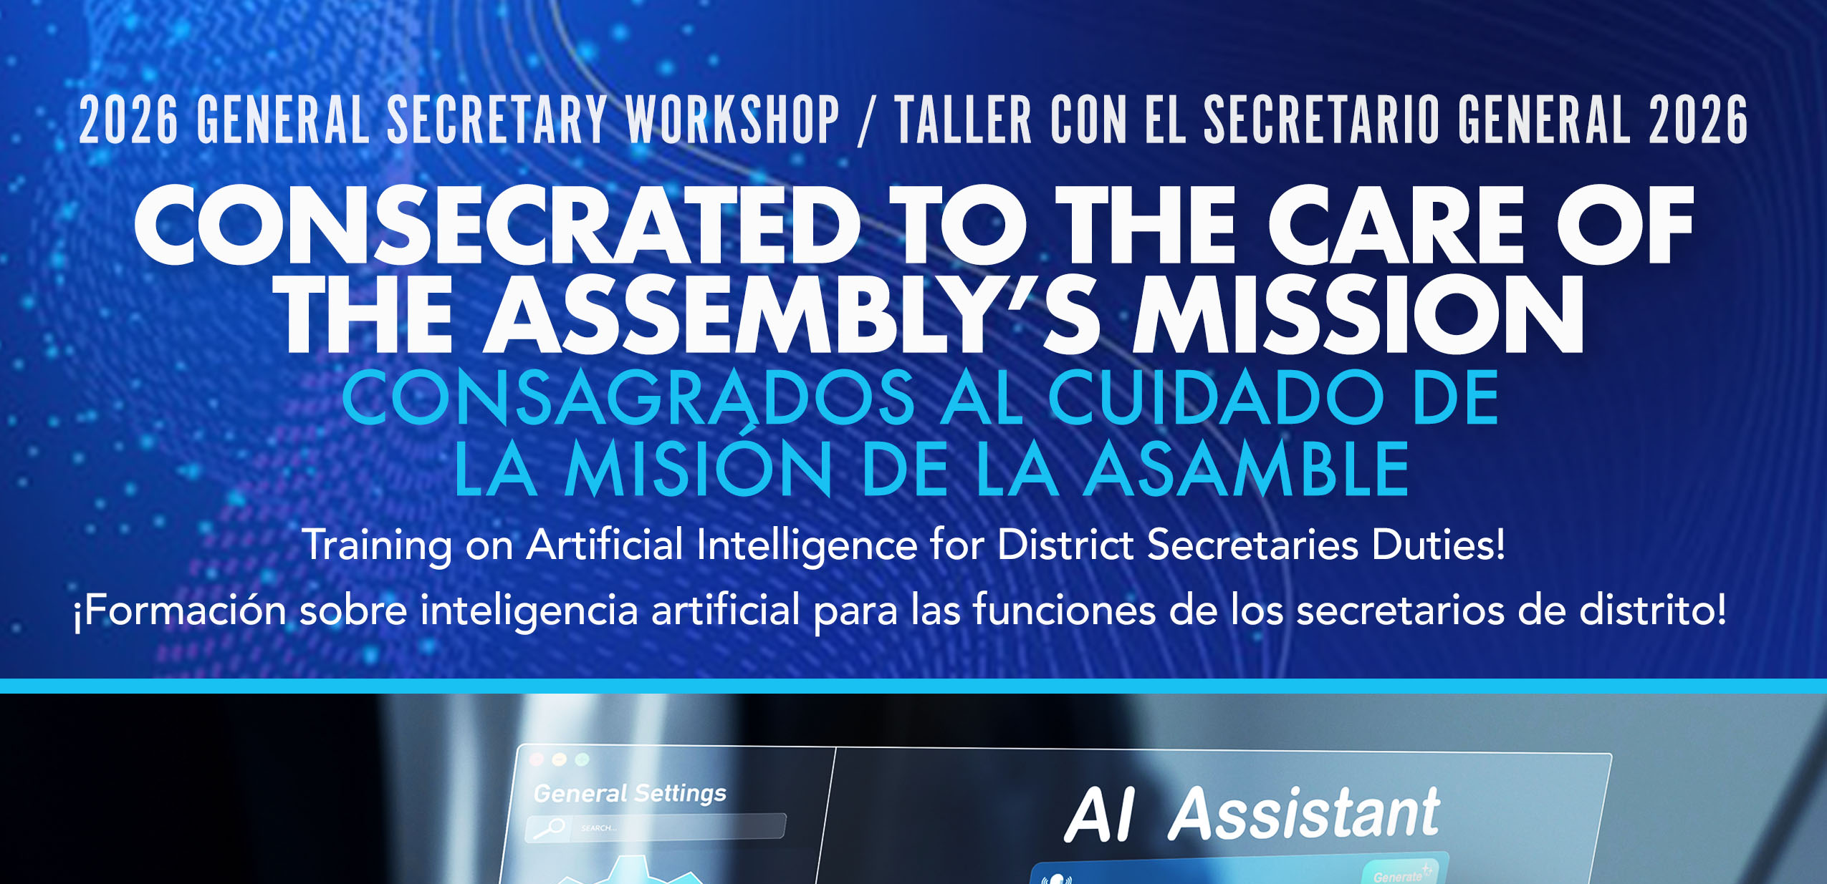

Slide 2
USO DE LA IA EN TAREAS
DE TRADUCCIÓN
USE OF AI IN TRANSLATION TASKS
Bishop Ismael Martín del Campo

Slide 3

EL MEJOR PROGRAMA DE TRADUCCIÓN PARA USO DIARIO Y TRADUCCIONES RÁPIDAS BEST OVERALL FOR DAILY USE & FAST TRANSLATION
Acceso a más de cien idiomas
Acces to +100 languages
Excelente en traducciones cortas (media página).
Excellent for short and quick translations (half page)

Slide 4

EL MEJOR PROGRAMA PARA UNA TRADUCCIÓN MÁS PRECISA Y CON UN LENGUAJE MÁS NATURAL (IA) BEST FOR ACCURACY & NATURAL LANGUAGE (AI)
En mi experiencia, te permite hacer traducciones extensas… siempre y cuando pagues el servicio mensual.
In my experience, it lets you translate long texts… as long as you pay the monthly fee.

Slide 5
El límite para ambos programas, es tu dominio de ambos idiomas, para verificar la traducción o pulir la misma.
The limit for both programs is your mastery of both languages, to verify the translation or polish it.

Slide 6
El límite para ambos programas, es tu dominio de ambos idiomas, para verificar la traducción o pulir la misma.
The key requirement for both programs is your proficiency in both languages, so you can verify or refine the translation.

Slide 7

The Holy Scriptures
Dynamic and Instrumental Legacy
in the Apostolic Assembly's Life and Thought
As Sagradas Escrituras
Legado Dinâmico e Instrumental
na Vida e Pensamento da Asamblea Apostólica
Bishop Ismael Martín del Campo • Obispo Ismael Martín del Campo
Asamblea Apostólica de la Fe en Cristo Jesús

Slide 8


WATER & FIRE
ÁGUA & FOGO
Baptism in Water and the Holy Spirit
Batismo na Água e no Espírito Santo
Asamblea Apostólica de la Fe en Cristo Jesús

Slide 9
Love the Lord Your God
With All Your Heart!
Ama ao Senhor teu Deus
de todo o teu coração!
The Essential Requirement for Excellence in Ministry
O Requisito Essencial para a Excelência no Ministério
Bishop Ismael Martín del Campo • Obispo Ismael Martín del Campo
Asamblea Apostólica de la Fe en Cristo Jesús

Slide 10

The Mission: Acts 1:8
A Missão: Atos 1:8
ENGLISH
PORTUGUÊS
"When the Holy Spirit comes upon you, you will receive power and will go out to testify about me, in Jerusalem, throughout Judea and Samaria, and to the ends of the earth."
— Acts 1:8
The connection between the outpouring of the Holy Spirit and the equipping to proclaim Jesus as Lord is crystal clear.
The Early Church did not grow "because it wanted to grow." The Church grew exponentially because of the passion for the Lord that the fire of the Holy Spirit ignited in the hearts of believers.
The Church grew because the presence of the Lord raised up a healthy church.
"Quando o Espírito Santo descer sobre vocês, receberão poder e serão minhas testemunhas em Jerusalém, em toda a Judeia e Samaria, e até os confins da terra."
— Atos 1:8
A conexão entre o derramamento do Espírito Santo e a capacitação para proclamar Jesus como Senhor é claríssima.
A Igreja Primitiva não cresceu "porque queria crescer". A Igreja cresceu de maneira exponencial pela paixão pelo Senhor que o fogo do Espírito Santo acendeu nos corações dos crentes.
A Igreja cresceu porque a presença do Senhor fez surgir uma igreja saudável.

Slide 11

Passion Greater Than Danger
Paixão Maior que o Perigo
ENGLISH
PORTUGUÊS
When the first threat from the state came against the newborn church, their passion for the Lord was greater than the danger.
"Now, Lord, consider their threats and enable your servants to speak your word with great boldness. Stretch out your hand to heal and perform signs and wonders through the name of your holy servant Jesus."
— Acts 4:29–31
"When they had prayed, the place where they were meeting was shaken. And they were all filled with the Holy Spirit and spoke the word of God boldly."
This passion for Jesus the Lord raised the first abundant harvests of believers in Judea and Samaria.
Quando a primeira ameaça do estado veio contra a igreja nascente, a paixão pelo Senhor foi maior que o perigo.
"Agora, Senhor, olha para as suas ameaças e concede aos teus servos que anunciem a tua palavra com toda a ousadia. Estende a mão para curar e realizar sinais e maravilhas pelo nome do teu santo servo Jesus."
— Atos 4:29–31
"Tendo eles orado, tremeu o lugar onde estavam reunidos. Todos ficaram cheios do Espírito Santo e anunciavam com ousadia a Palavra de Deus."
Essa paixão por Jesus, o Senhor, levantou as primeiras e abundantes colheitas de crentes na Judeia e Samaria.

